Slide 1



Data learning
Курс “Машинное обучение”
Лабораторная работа
Curso «Машинное обучение» — Лабораторная работа
Лаборатория анализа данных
Tema: Regresión lineal y detección de valores atípicos (Variante 1-13)
[Apellido] I.O., [Grupo], Variante 1-13
2023

Slide 2
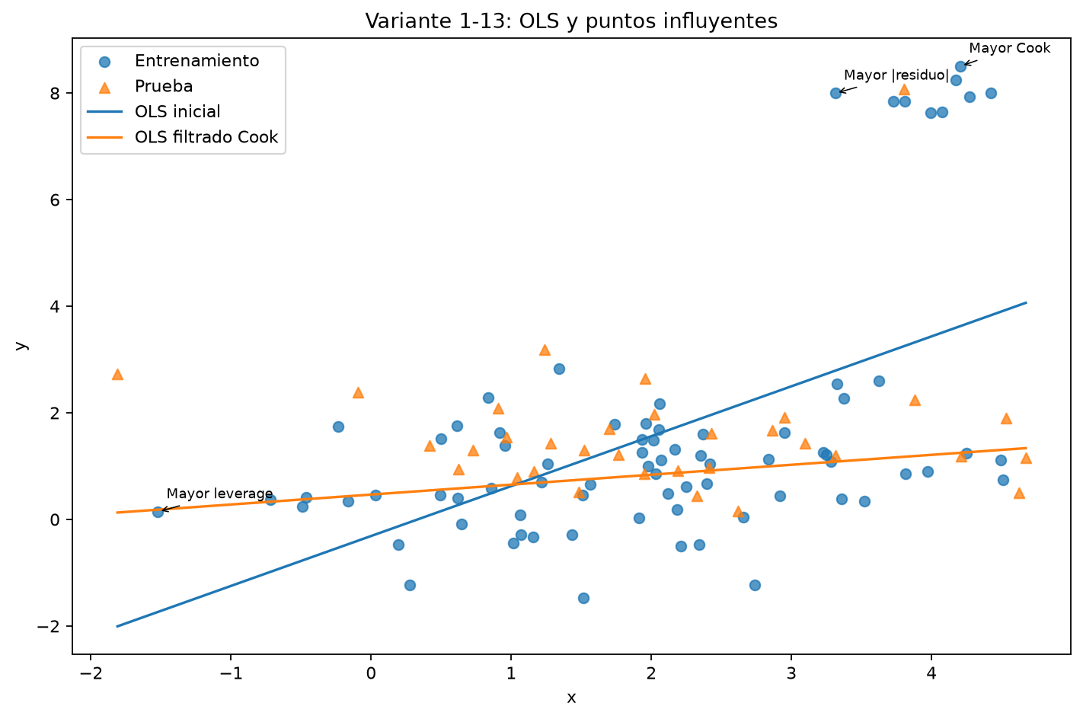
Datos de partida
Conjunto de datos: 110 observaciones, variables x (entrada) e y (salida).
División holdout 70/30 (random_state=42): 77 entrenamiento, 33 prueba.
La relación es aproximadamente lineal, con un grupo de puntos extremos en x≈3–4.5, y≈7–8.5.

Slide 3
Métodos y fórmulas utilizadas
Modelo: y = β0 + β1·x + ε
OLS: β1 = Σ(xi−x̄)(yi−ȳ) / Σ(xi−x̄)² ; β0 = ȳ − β1·x̄
R² = 1 − SSE/SST
Residuos estandarizados: ri = ei / (σ̂·√(1−hi))
Leverage: hi (diagonal de la matriz sombrero)
Distancia de Cook: Di = (ei² / (p·σ̂²)) · hi / (1−hi)²
Umbral de filtrado: Di > 3·media(D)

Slide 4
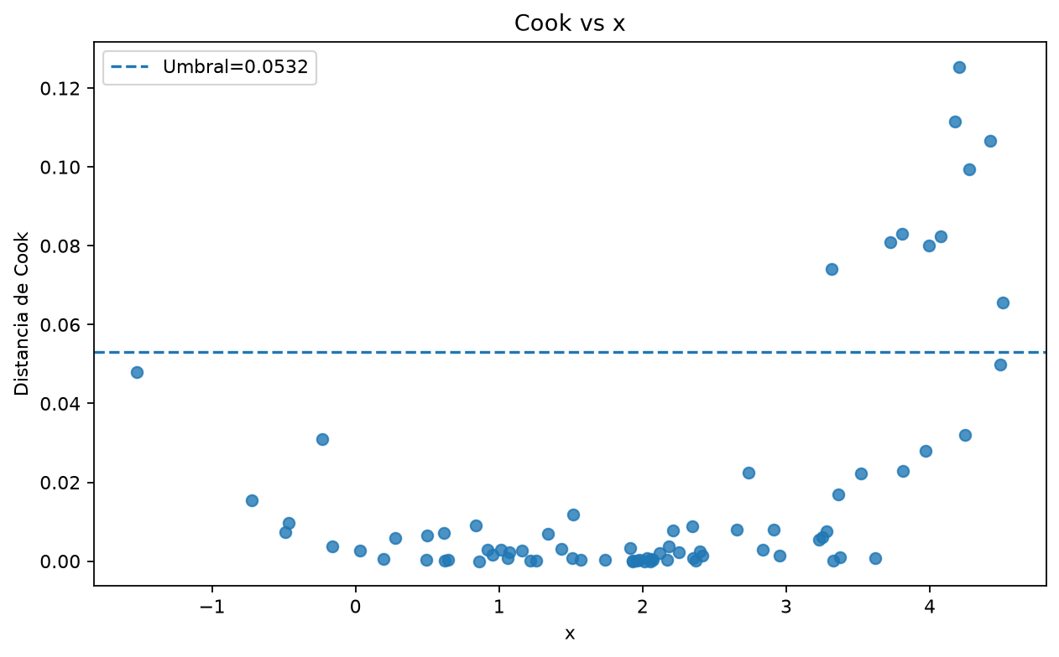
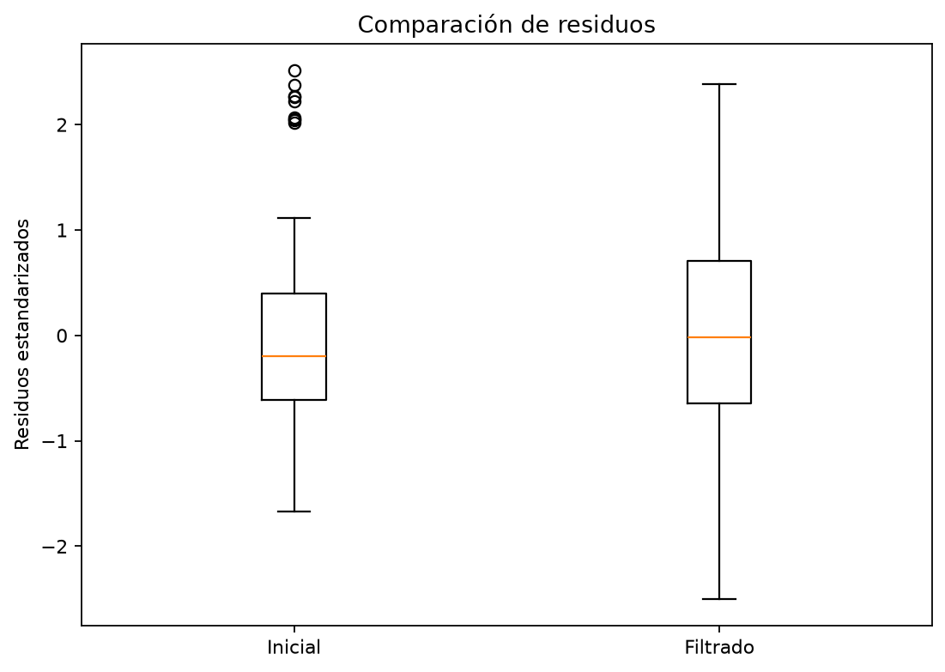
Resultados de la investigación
Modelo OLS inicial: ŷ = −0.311776 + 0.936361·x
R² entrenamiento = 0.290399 ; R² prueba = −0.935444
Máx |residuo estandarizado| = 2.513206 ; máx leverage = 0.097313 ; máx Cook = 0.125413
Umbral de Cook = 0.053161 → 10 observaciones excluidas (n entrenamiento = 67)
Modelo filtrado: ŷ = 0.465597 + 0.186327·x
R² entrenamiento = 0.067465 ; R² prueba = −0.376683

Slide 5
Conclusiones
1. La regresión OLS inicial explica solo una fracción limitada de la variabilidad y generaliza mal (R² prueba negativo).
2. Residuos estandarizados, leverage y distancia de Cook son diagnósticos complementarios; ningún indicador por sí solo basta.
3. Al filtrar las 10 observaciones con Cook por encima del umbral, la pendiente cambia de 0.936 a 0.186: esos puntos influían fuertemente en la recta.
4. El R² de prueba mejora de −0.935 a −0.377, aunque sigue siendo insatisfactorio.
5. No conviene eliminar observaciones automáticamente: verificar si son errores o casos legítimos; explorar modelos no lineales o robustos.

